Slide 1

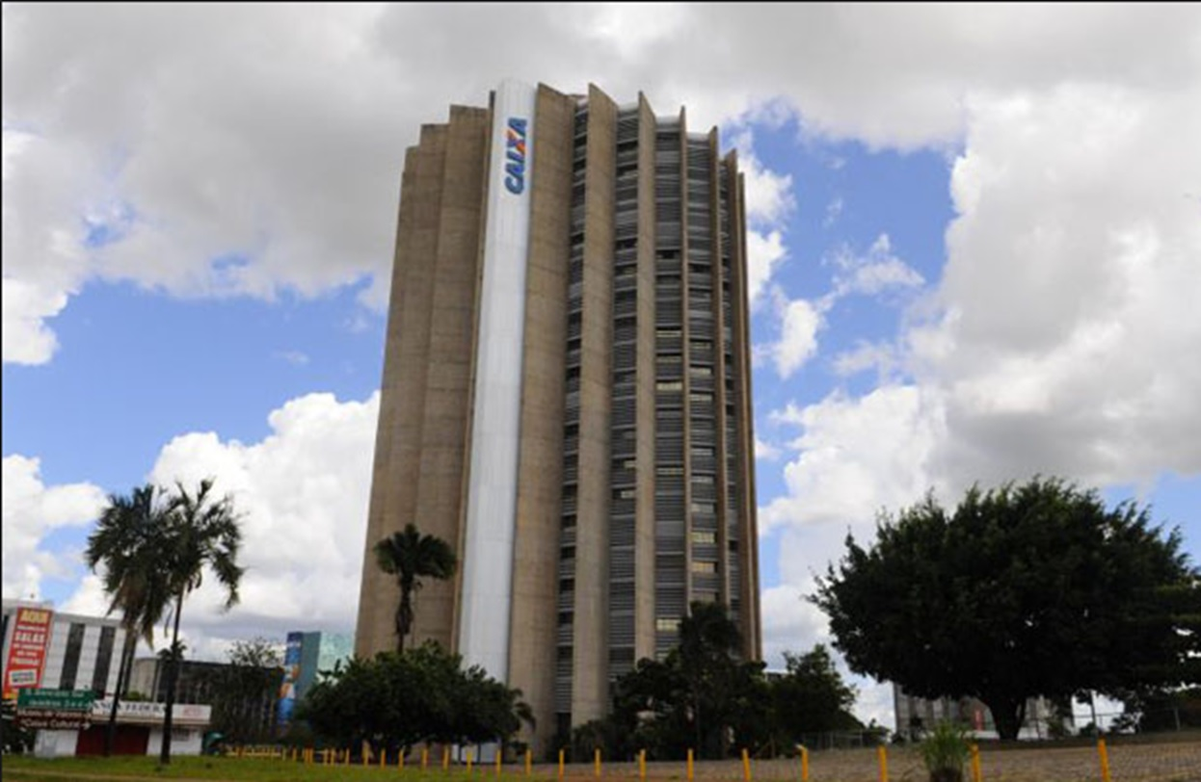

Balanço DESAN
1.º semestre/2017
Atuação CAIXA em Saneamento, Infraestrutura e Governo
Diretoria Executiva de Saneamento, Infraestrutura e Negócios com o Governo
CAIXA ECONÔMICA FEDERAL

Slide 2

Missão CAIXA

Slide 3
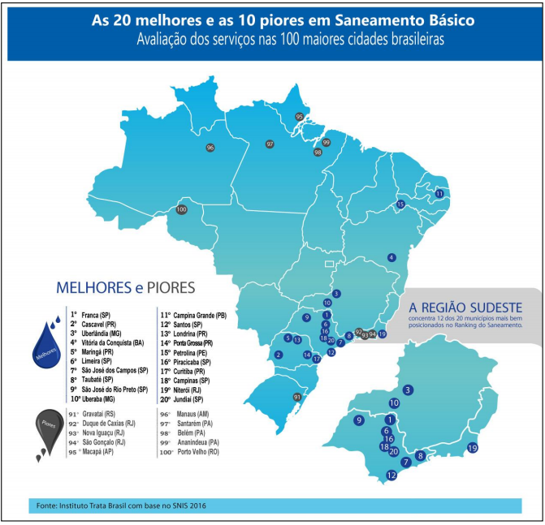
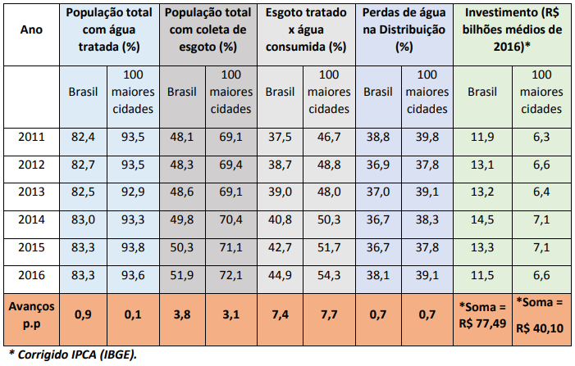
Saneamento no Brasil – Indicadores
Avanços pouco significativos nos indicadores de Saneamento Básico no período de 2011 a 2016, como mostra a tabela abaixo:
Fonte: Ranking do Saneamento 2018 – SNIS/Instituto Trata Brasil/GO Associados

Slide 4
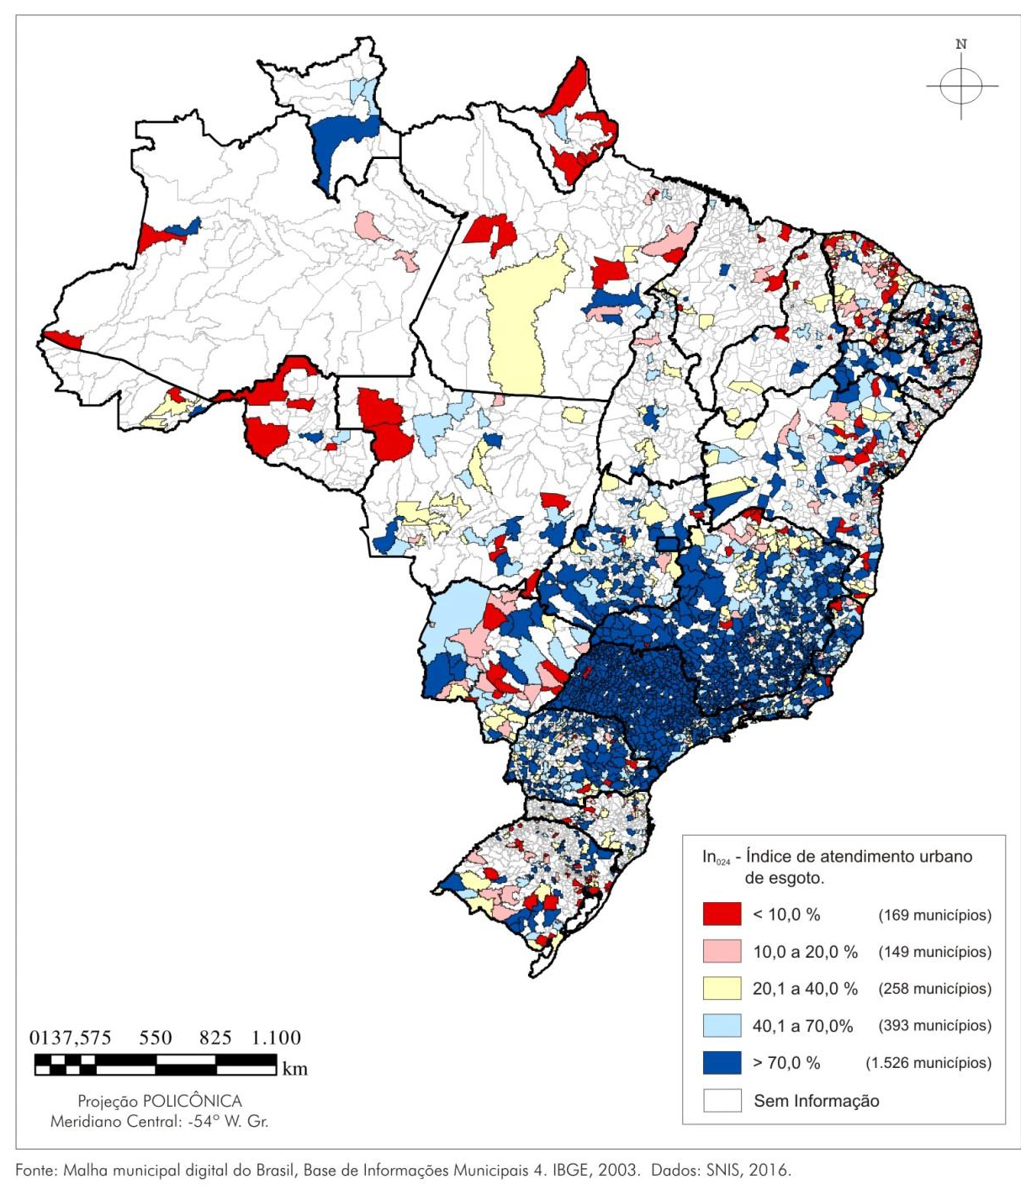
Saneamento no Brasil – Indicadores
Apenas 44,9% dos esgotos do país é tratado.
A média das 100 maiores cidades brasileiras em tratamento dos esgotos foi de 50,3%. Apenas 10 delas tratam acima de 80% de seus esgotos.
Regiões do Brasil:
Norte: Apenas 18,3% do esgoto é tratado, e o índice de coleta é de 10,5%. A pior situação em todas as regiões.
Nordeste: Apenas 36,2% do esgoto é tratado. O índice de coleta é de 26,8%.
Sudeste: 48,8% do esgoto é tratado. O índice de atendimento total de esgoto é de 78,6%.
Sul: 43,9% do esgoto é tratado, e o índice de atendimento total de esgoto coletado é de 42,3%.
Centro-Oeste: 52,6% do esgoto é tratado. A região tem melhor desempenho, porém a média de esgoto tratado ainda é de 51,5%.

Slide 5
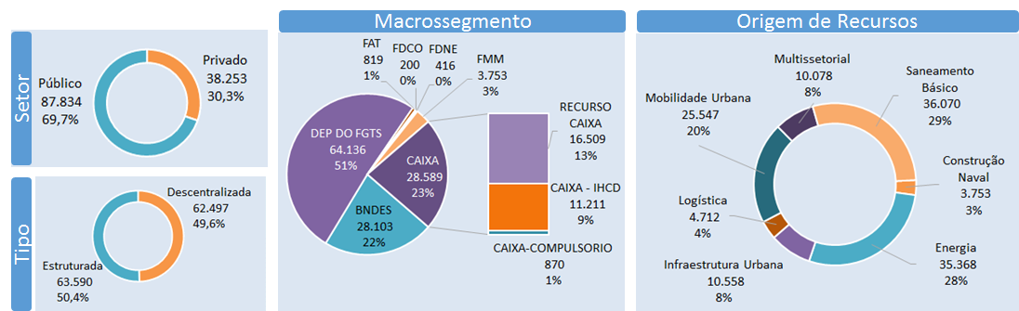
Carteira de Saneamento e Infraestrutura CAIXA
Carteira Ativa: R$126,1 bilhões – 3.098 operações
Fonte: SIAPF. Posição: 20/05/2018
Elaboração GEOPS

Slide 6
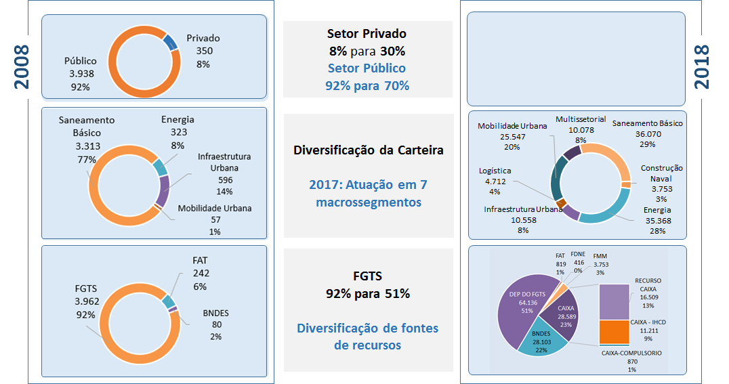
Diversificação da Carteira Ativa em 10 anos
Fonte: SIAPF. Posição: 20/05/2018
Elaboração GEOPS

Slide 7
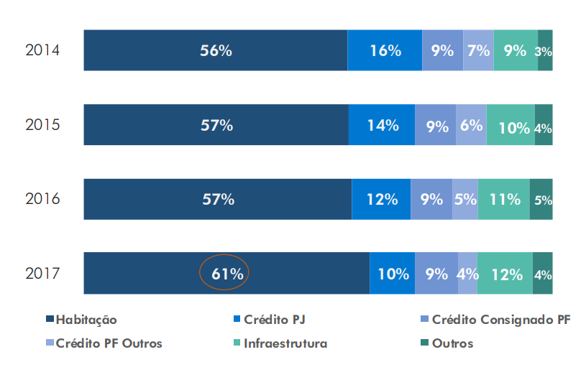
Carteira de Crédito CAIXA
Participação de Saneamento e Infraestrutura na Carteira de Crédito CAIXA

Slide 8
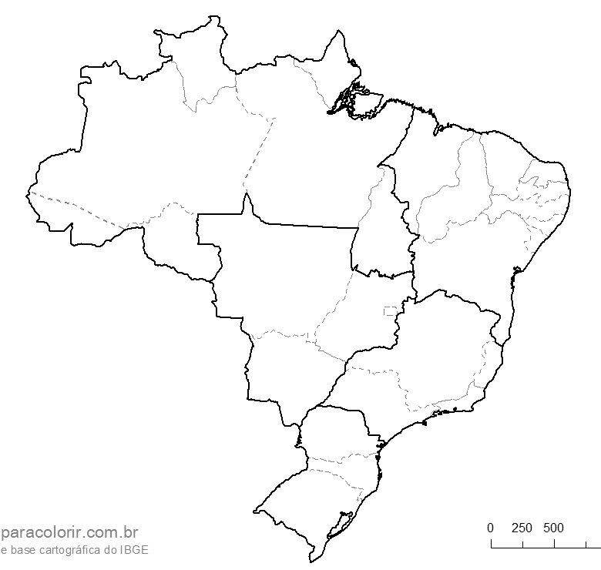
Financiamentos para Saneamento
CONTRATAÇÃO TOTAL – SANEAMENTO
R$ 40,7 bilhões
Norte
R$ 2,6 bi
Nordeste
R$ 6 bi
Centro-Oeste
R$ 3,5 bi
Sudeste
R$ 21,7 bi
SANEAMENTO BÁSICO – MODALIDADES
Sul
R$ 6,9 bi
Nordeste: 253 municípios
Norte: 46 municípios
Centro-Oeste: 75 municípios
Sudeste: 322 municípios
Sul: 250 municípios
Fonte: SIAPF. Posição: 20/05/2018
Elaboração GEOPS

Slide 9
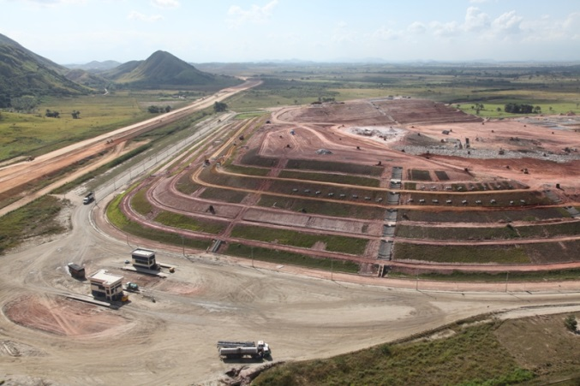
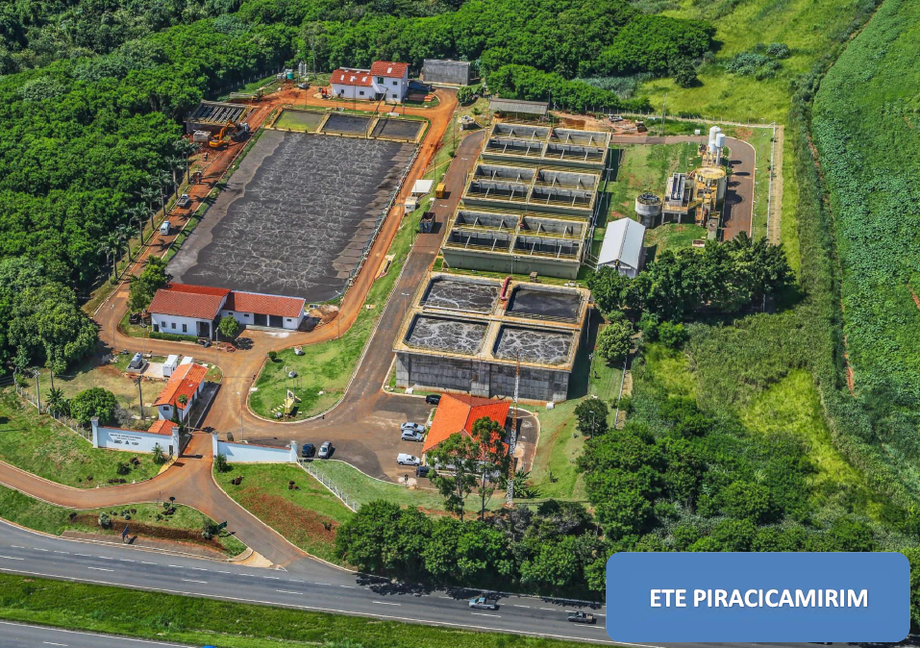
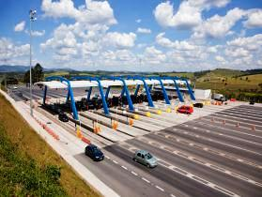
Atuação CAIXA em Saneamento e Infraestrutura
Operações de Longo Prazo
Operações Comerciais
CRÉDITO PJ Pública e PJ Privada
1
2
Segmentos de Atuação e Fontes de Recursos
3
4
Saneamento
Abastecimento Água;
Esgotamento Água;
Desenvolvimento Institucional;
Drenagem Urbana;
Resíduos Sólidos Urbanos;
Resíduos Construção Civil
Infraestrutura
Urbanização de Áreas;
Pavimentação de Vias Urbanas;
Mobilidade Urbana
Metrôs, Trens, VLT
BRT, Ônibus, Terminais de passageiros, abrigos, etc.
FGTS
BNDES
CAIXA
FMM
FDNE
FDCO
FDA
Energia
Geração: Hidroelétrica, Eólica, Biomassa, Energia Solar;
Transmissão e Distribuição.
Logística
Rodovias, Ferrovias;
Portos e Aeroportos.
Indústria Naval
Navios, Navios sonda, Estaleiros.
5
6
7
8
9

Slide 10
Linhas de Crédito CAIXA - Saneamento e Infraestrutura
Tipos de Financiamento
Financiamento – Entes da Federação |  | Financiamento Corporativo |  | Project Finance |  | Empréstimo Ponte e Capital de Giro
Financiamento direto para Estados, Distrito Federal e Municípios Baseado na capacidade de pagamento e garantias FPE, FPM, ICMS e outras permitidas pela legislação. Deve observar a regulamentação CMN, dentre outras. |  | Voltado a investimentos de infraestrutura realizadas por empresas públicas ou privadas, concessionárias de serviços públicos – garantias corporativas. |  | Financiamento para Empresas Privadas ou Concessionárias, lastreados, principalmente, na sustentabilidade econômico-financeira do empreendimento. |  | Empréstimo ponte para projetos com financiamento de longo prazo na CAIXA. Capital de giro associado ao investimento.

Slide 11
Linhas de Crédito CAIXA - Saneamento e Infraestrutura
Investimentos Infraestrutura
Empréstimo
Financiamento
Equity
Mercado de Capitais
Bridge
Financiamento
Mercado Bancário
Mercado de Capitais
Mercado Bancário
Mercado de Capitais
FIP
FINISA
CCB
NP
FGTS
FAT
FDNE/FDA/FCO
BNDES
FINISA
CAIXA Compulsório
Debêntures
FIDC

Slide 12
Operações de Crédito – Setor Público
Recursos CAIXA |  | Recursos de Terceiros
CRÉDITO ESPECIAL – SETOR PÚBLICO: Linha de crédito sem destinação específica CRÉDITO ESPECIAL – SETOR PÚBLICO – INVESTIMENTO: Financiamento para operações e projetos de investimento CHEQUE ESPECIAL CAIXA – SETOR PÚBLICO: Crédito rotativo |  | BNDES PMAT Automático Linha de crédito para projetos de investimentos de modernização da administração tributária e qualificação do gasto público. BNDES Automático/FINEM para Entes Públicos Linha de crédito para financiamento de projetos de investimento em implantação, expansão ou modernização de infraestrutura. BNDES Automático/FINAME Linha de crédito para financiamento de máquinas e equipamentos, ônibus e caminhões, para o cliente que não seja enquadrado como Empresa Estatal Dependente, como Empresas Públicas e Sociedade de Economia Mista.

Slide 13
Serviços – Setor Público
Serviços Financeiros |  | Contas e Canal |  | Serviços Previdenciários
Pagamento a Fornecedor Folha de Pagamento Débito Automático em conta corrente Autopagamento em conta corrente Arrecadação |  | Conta Corrente de entidades públicas Conta Depósito de caução Depósitos vinculados à garantia de licitação ou execução de contrato. Conta Vinculada Depósitos referentes às retenções exclusivamente de encargos trabalhistas provenientes de contrato de prestação de serviços entre entidades da Administração Pública com empresas privadas prestadoras de serviços contínuos. Poupança PJ Produto destinado à realização de depósito remunerado. GovConta Canal de gerenciamento de todas as contas correntes vinculadas ao cliente contratante. |  | PEM CAIXA – Previdência para Estados e Municípios Assessoramento e consultoria na estruturação e manutenção dos Regimes Próprios de Previdência Social – RPPS. RECAD CAIXA Serviço de realização de prova de vida e atualização das informações pessoais e profissionais de servidores públicos e seus dependentes, bem como dos participantes e assistidos de Entidades de Previdência Complementar.
Oferece aos clientes PJ Pública serviço de agendamento, controle e gerenciamento de lançamentos automáticos de débito e crédito em conta da contratante e de terceiros, e arrecadação com código de barras e pagamento eletrônico.

Slide 14
Ambiente regulatório / Simplificação
Marcos regulatórios
Governança
Regras – BNDES/FGTS
O que a CAIXA tem feito para simplificar?
Descentralização de operações
Padronização
Revisão / redefinição de processos internos

Slide 15

Obrigado!
Diretoria Executiva de Saneamento, Infraestrutura e Negócios com o Governo
desan@caixa.gov.br
(61) 3206-9818

